Slide 1
Navi架构简介
王 迪
2010-01-14

Slide 2
本课程目标
对公司所使用的代码框架基本结构有所了解
熟悉系统运行过程及事件处理方式
熟悉线程/进程之间的处理方式
熟悉常用的系统资源(内存，文件等)使用

Slide 3
目录
背景知识
Victoria架构
Victoria架构之进程关系
Victoria架构之Event系统
Vicotoria架构之线程关系
Victoria架构之图形系统
Victoria架构之内存管理
Victoria架构之文件管理
PSET FrameWork简介

Slide 4
Navi架构背景知识
先锋的Navi架构到目前为止经历了5代
旧平台
nb018等
实机环境：Itron
开发环境：Linux
工具：gcc
新平台
nn629,nb046等
实机环境：WinCE
开发环境：Windows PC
工具：VC 6.0
新平台
nn734等
实机环境：WinCE
开发环境：Windows PC
工具：VC 6.0
新平台
08Lite中国,09Lite等
实机环境：WinCE
开发环境：Windows PC
工具：VC 2005
JPro 1
JPro 2
JPro 3
Lite
PSET Framework
10AirNavi(NX039)
实机环境：WinCE
开发环境：Windows PC
工具：VC 2005
Lite

Slide 5
先锋导航器体系结构
从型号上分
  自有品牌：Cyber系列, Raku系列, Lite系列…
  OEM系列：Honda(本田)，Toyota(丰田)…
从编号上分
  NN734, NN744, NB046, NA083, JE609,JG500,JB014, NX007…
从功能上分
  Navi, AV, Browser…
什么样架构才能满足这么多的开发要求呢？

Slide 6
VICTORIA使用的目的
Application
Application
通过层层封装，
最上层Application层的开发
实机版和PC版完全一样，
可以在PC环境中开发调试
PC版ClassLibrary
实机版ClassLibrary
Windows2000(XP)
WindowsCE
PC
实机(Target)
开发环境
实机环境

Slide 7
VICTORIA的整体构成
UserInterface
Application Module
Event System
AIPI
Library
NSLib
Event Library
Graphics Library
Font Library
Handler
Class Library
Windows CE / 2000
Device Driver
Hardware

Slide 8
VICTORIA架构之进程间关系
HMIManager.exe
启动Navi、Av, Navi/Av事件控制，Msg显示等
遥控器
携帯電話
ETC
VICS
Disk
Pnp
GPS
Sound
マイコン
Audio
NEventWatcher.exe
硬件事件接收，转发
Navi.exe
地图描画，探索，检索…
Av.exe
影音娱乐…
Voice.exe
声音相关…
Browser.exe
互联网浏览…
WinCE OS/Device Driver

Slide 9
代码模块构成
机种专有
Navi08Cyber
Av08Cyber
Av09UCHonda
Navi09UCHonda
NaviBase
AvBase
机种共通
进程共通
AplCommon08Cyber
AplCommon09UCHonda
AplCommonBase
进程共通，机种共通

Slide 10
Navi进程构成
Navi.exe
画面
Base
Menu
Srch
Menu
Route
Menu
…
Data Manager
各种应用的控制逻辑
User Interface
Srch
Map
…
MapCtrl
SearchCtrl
MenuCtrl
…
Navi Applications Lib
Navi的各种应用
MapLib
GuideLib
SearchLib
PathLib
各种数据缓存管理
数据库，各种数据文件

Slide 11
Navi.exe的 Main函数
//实例生成
EventHandler::Instance();
ExternalInterfaceIF::Instance();
UserInterfaceIF::Instance();
//初始化
EventHandler::Instance()->Initialize();
ExternalInterfaceIF::Instance()->Initialize();
UserInterfaceIF::Instance()->Initialize();
//启动
EventHandler::Instance()->Start();
ExternalInterfaceIF::Instance()->Start();
UserInterface::Instance()->Start();
//事件处理循环
EventHandler::Instance()->EventWaitLoop();
//停止
UserInterface::Instance()->Stop();
ExternalInterfaceIF::Instance()->Stop();
EventHandler::Instance()->Stop();
//销毁
UserInterface::Instance()->Destroy();
ExternalInterfaceIF::Destroy();
EventHandler::Destroy();

Slide 12
Victoria进程间通信
Navi.exe
HMIManager.exe
EventHandler
Apl
AIPI_NaviStub
AIPI_NaviProxy
AIPI_HMIProxy
AIPI_HMIStub
Apl
EventHandler

Slide 13





VICTORIA之事件机制（概要）
Post Event
Post Event
Event Queue
取出，执行Event(Loop)

Slide 14
VICTORIA之事件机制（概要）
H/W Event
S/W Event
EventHandler->PostEvent
NXXXEvent
NYYYEvent
Event Queue
取出，执行Event(Loop)
NXXXEvent
EventHandler->PostEvent
EventHandler->OnXXXEvent
NXXXHandler
Event 发生
NEventWatcher处产生

Slide 15
Victoria架构之线程关系
主线程
Post S/W Event
其他线程
注意：
主线程只应该做
简单的负荷小的事情，
耗时的事情
请让其他线程去做
NPRmtCtrlEvent
XXXEvent
SEV_XXXEvent
XXXEvent
根据需要向主线程抛入事件
NPTouchPanelEvent
根据需要向别的线程抛入事件
XXXEvent
XXXEvent::DoAction()
{
XXXEventHandler::On_XXXEvent();
}
XXXEvent::DoAction()
{
XXXEventHandler::On_XXXEvent();
}
Post H/W Event
Notes:
进程关系， 线程关系， Timer, Trigger等图， 一起重新回顾一下
一些术语， 比如进程，线程，等先问一下， 做一下解释。

Slide 16
Victoria事件的传递过程
NEventWacher.exe
进程间通讯/异步
HMIManager.exe
Navi.exe
进程间通讯/异步
ExternalInterface
UserInterface
EventHandler
进程内通讯/同步
XXXControl
YYYControl
YYYThread
进程内通讯/异步
Av.exe

Slide 17
Victoria架构之线程和Timer
Timer是否到时间了
TRUE
执行OnTimer()
NPRmtCtrlEvent
SEV_XXXEvent
循环取出事件
1.只应该做
简单的负荷小的事情,
2.就是说Timer的
优先级是比事件高的，
但最好不要假定Timer和事件的顺序。
NPTouchPanelEvent
处理事件

Slide 18
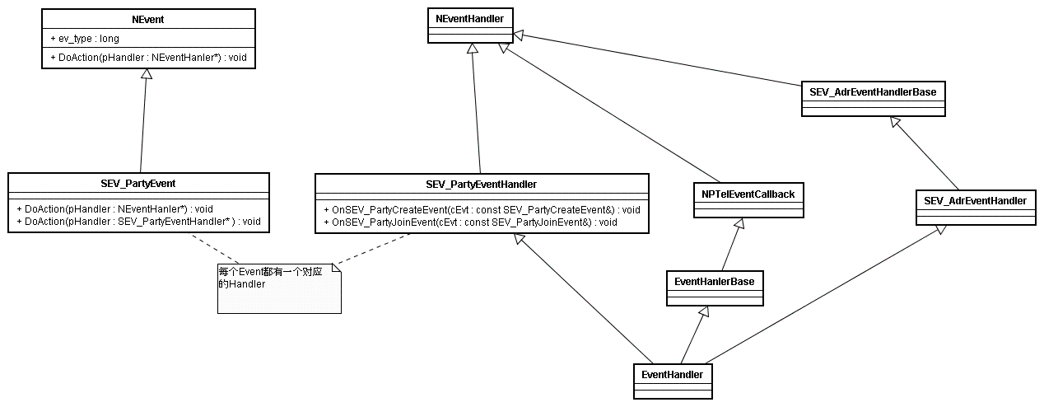
Event相关类图

Slide 19
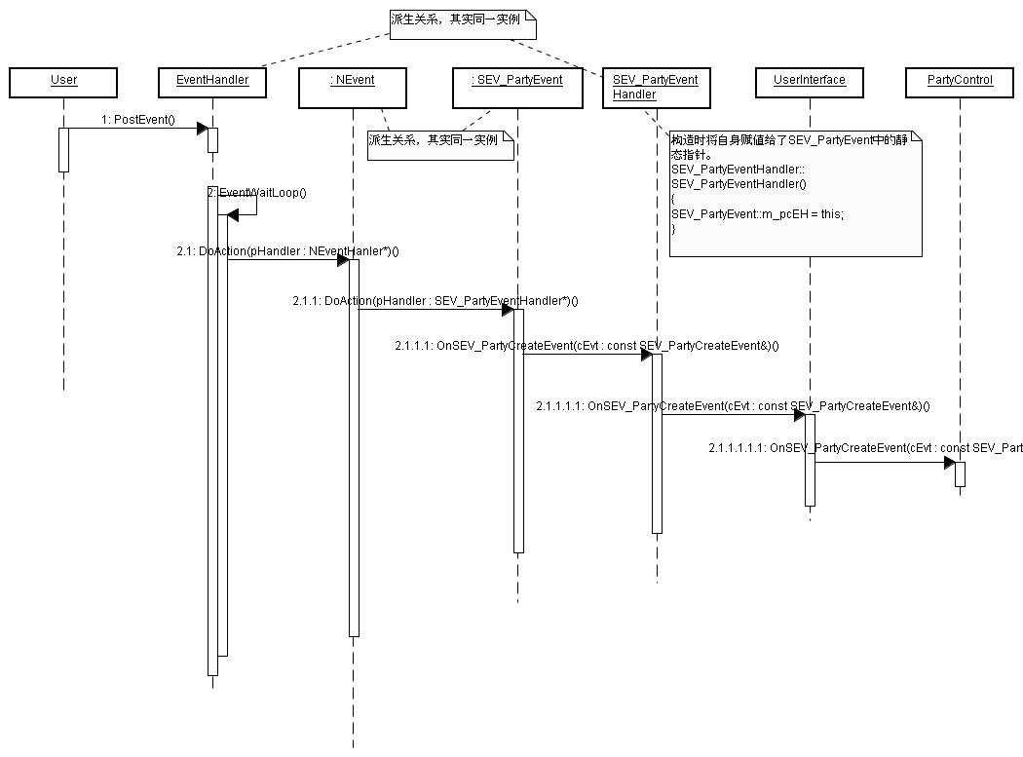
Event相关序列图—XXXControl例
Notes:
加点文字描述， 概况叙述

Slide 20
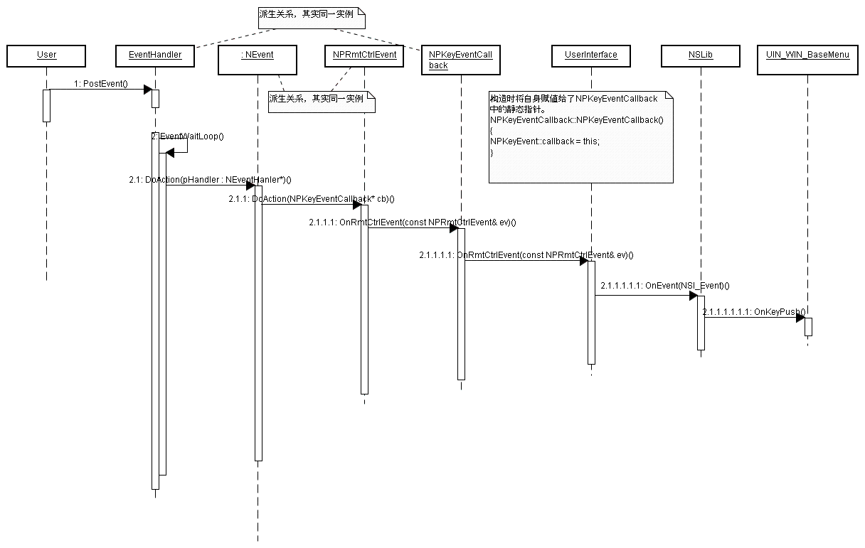
Event相关序列图—画面例

Slide 21
ToUIEvent
ToUIEvent是Event的一种，为了方面UI使用而设置的，可以避免大量申请Event
ToUIEvent：public NEvent
{
public: void DoAction(ToUIEventHandler * pEH){pEH->OnToUIEvent();}
};
UserInterface::OnToUIEvent(rEvent){
switch(rEvent. GetEventType()){
case SEV_AAA_EVENT:
BbbControl::OnAaaEvent(reinterpret_cast<const AaaEvent&>(rEvent));
CccControl::OnAaaEvent();
break;
:
}
}

Slide 22
Event和Trigger
区别：
Event是线程间的通讯机制，是异步的
Trigger是线程内部的通讯机制，是同步的
MenuControl的Trigger只发给当前画面。

Slide 23
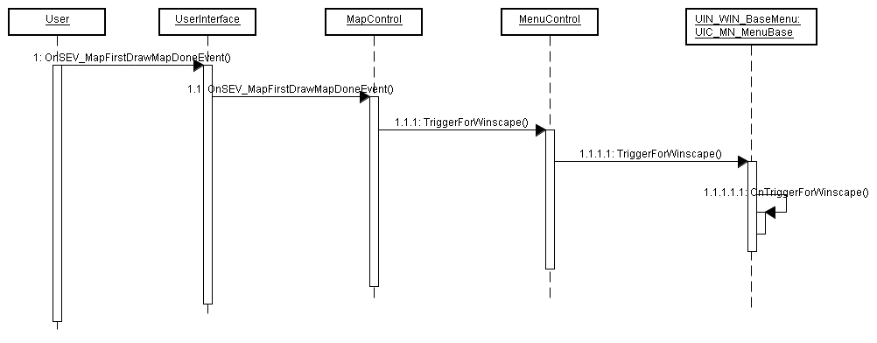
Trigger的通讯序列图

Slide 24
Victoria架构之图形系统
有三种Layer：
Surface Layer（只有2个）
Window Layer（只有3个）
Canvas Layer（总共256个）
导航器是通过对上面3种Layer的控制来实现描画的
Canvas１
Canvas２
HMI Window
Canvas３
Surface0
Av Window
HMIManager、Aｖ、Navi、Browser进程的NSLib用它来进行描画
在NaviStudio里设定的Layer就是这里所说的Canvas。
Panel也是取得一个Canvas来使用的。
Canvas里的描画命令都是通过GLib来取得的内存来存放的。。
Navi/Browser Window
各个进程描画专用的Window Layer
3个Window Layer是按照如上图进行排列的，所以，Navi的东西绝对不能描画在AV的Window Layer上
Surface1
地图描画等用的Surface，NSLib不用它的

Slide 25
进程间的描画关系
AV画面显示的时候
如图所示，AV的所有东西都是在Navi的上面的AV Window来描画的。
此时，Navi Window的描画还在进行着。只不过被AV的描画物盖着而已。
Gｌobal Layer
Av Window
Normal Layer
Normal Layer
Normal Layer
Navi Window
Normal Layer
Gｌobal Layer
BackCamera、画质调整、SourcePlate等OverLayer
Gｌobal Layer
非表示
Navi画面显示的时候
Av的所有NormalLayer都变成隐藏状态、GlobalLayer描画物的表示/非表示状态通过程序来控制着
Av Window
Normal Layer
Normal Layer
Normal Layer
Navi Window
Normal Layer
Gｌobal Layer

Slide 26
Victoria架构之内存管理
除了普通的new出来的Memory外，系统中还提供下列Memory供使用，一般是5KB以上才使用，否则即使用下边的类，内部也使用普通的new方式。
AL_StaticMemory | 静态内存，可以永远拿着，关机前释放。
AL_DynamicMemory | 动态内存，用完后要立刻释放，这样别人还可以利用这块内存。
AL_BackupMemory | 是一种ACC OFF, BCC ON时仍然保留内容的特殊内存，多为加快启动速度而用，可以一直拿着。
AL_HeapMemory | 系统堆内存。
AL_ProcStaticMemory | 进程间共享静态内存
AL_ProcDynamicMemory | 进程间共享动态内存
AL_ProcHeapMemory | 进程间共享堆内存

Slide 27
Victoria架构之文件管理
对实机目录划分并封装了相应目录下File操作类.
Apl/ | 程序运行目录 | 无
MapData/ | 地图数据 Map/Guid/Path/Search | AL_LDataFile
Data/ | 其他数据 UI/Font/GuidVoice/Beep/… | AL_SDataFile
User/ | 用户数据 | AL_UserDataFile

Slide 28
PSET Framework简介
Navi.dll
AV.dll
Browser.dll
App Addin
PSET Framework
Addin Manager
Sink
Sink
Sink
Application Sink
機能監視
Eventキュー
Log
Event Dispatcher
Lib Base
Configuration
Sink
Sink
Sink
Driver Sink
GPS.dll
Display.dll
KB.dll
设备Addin
方法调用
Event通知
扩展性：
通过增加Addin来扩充机能
框架自身不需要修改
功能增减通过配置文件的方式完成
重用性：
Addin按照规范开发，其他项目可以再利用

Slide 29
要点回顾
我们为什么要用Victoria，它有什么优势？
对Victoria的结构，进程关系，一个进程内部结构是否了解了？
Victoria事件传递过程是怎样的？
Event/ToUIEvent/Trigger有什么区别？
Victoria图形系统结构是怎样的？
各个内存管理类的含义是否清楚？
各个文件管理类的含义是否清楚？
为什么要研发PSET Framework ？有什么优势？

Slide 30
联系方式
王迪
wonday@pset.suntec.net
分机：1233
谢谢！

